Slide 1


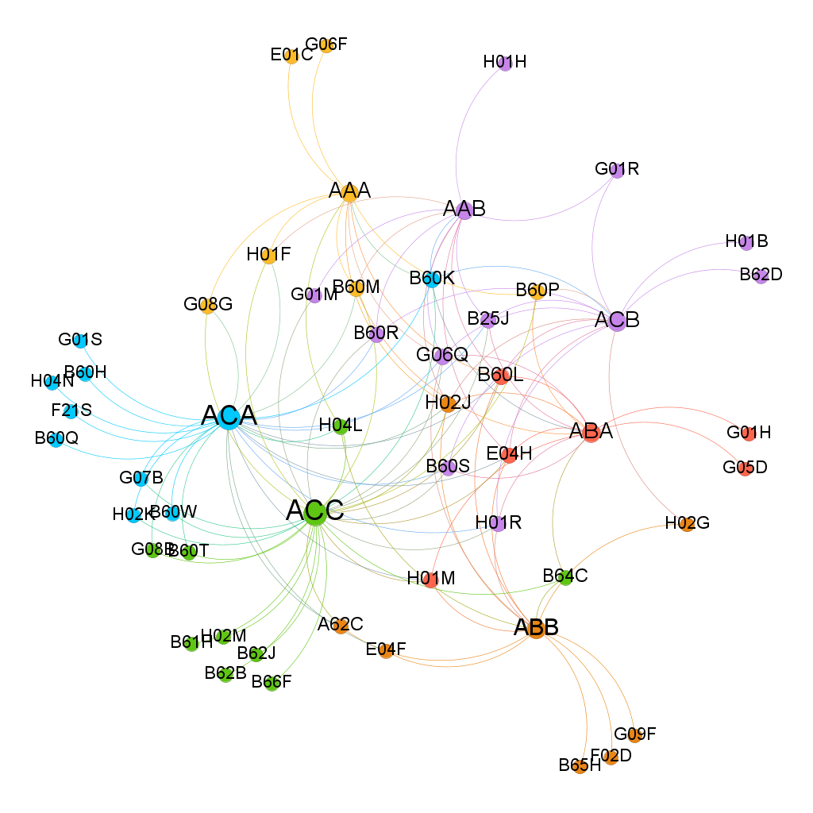
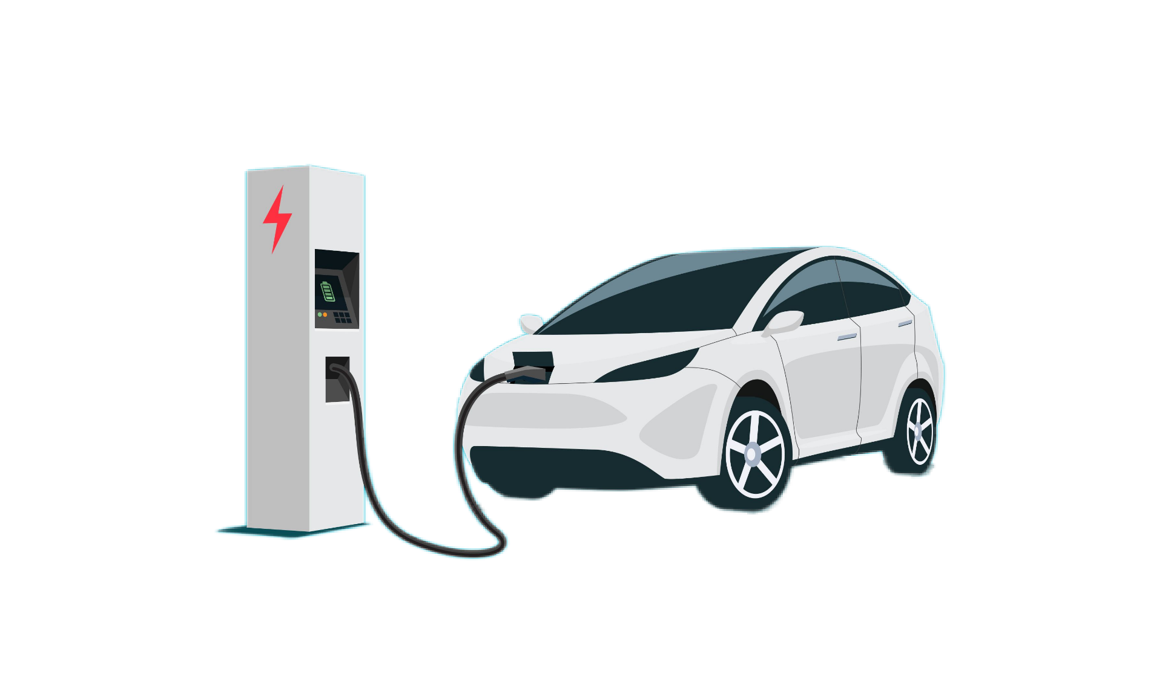
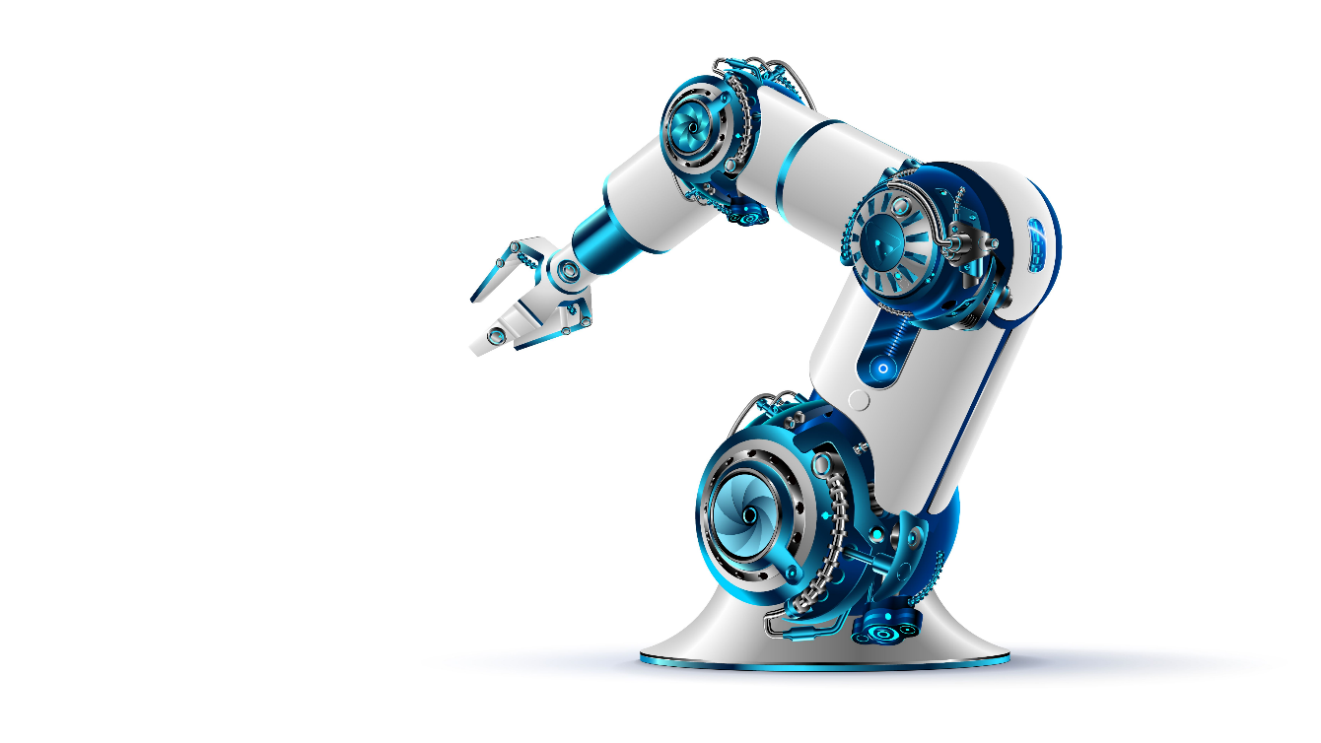
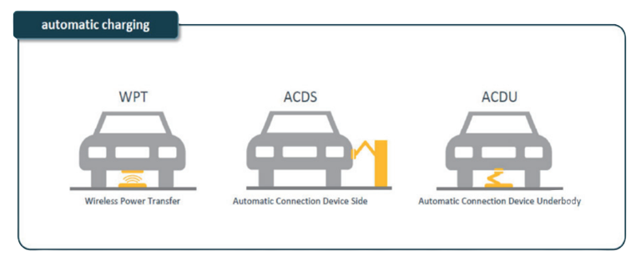
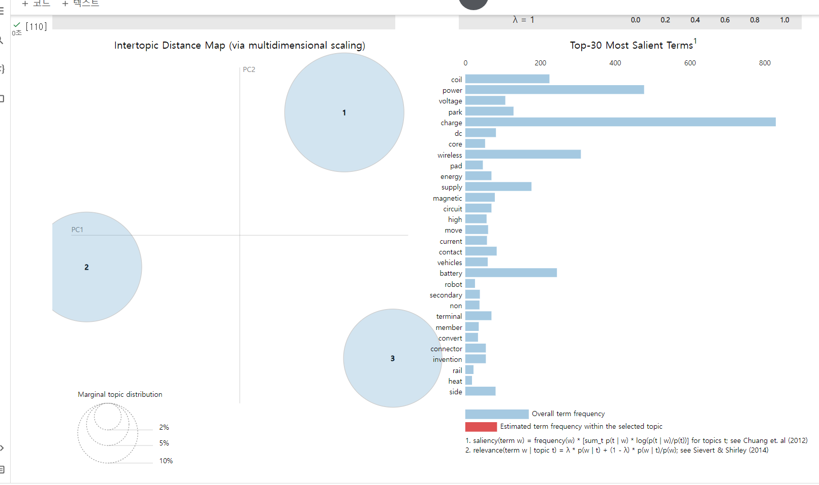
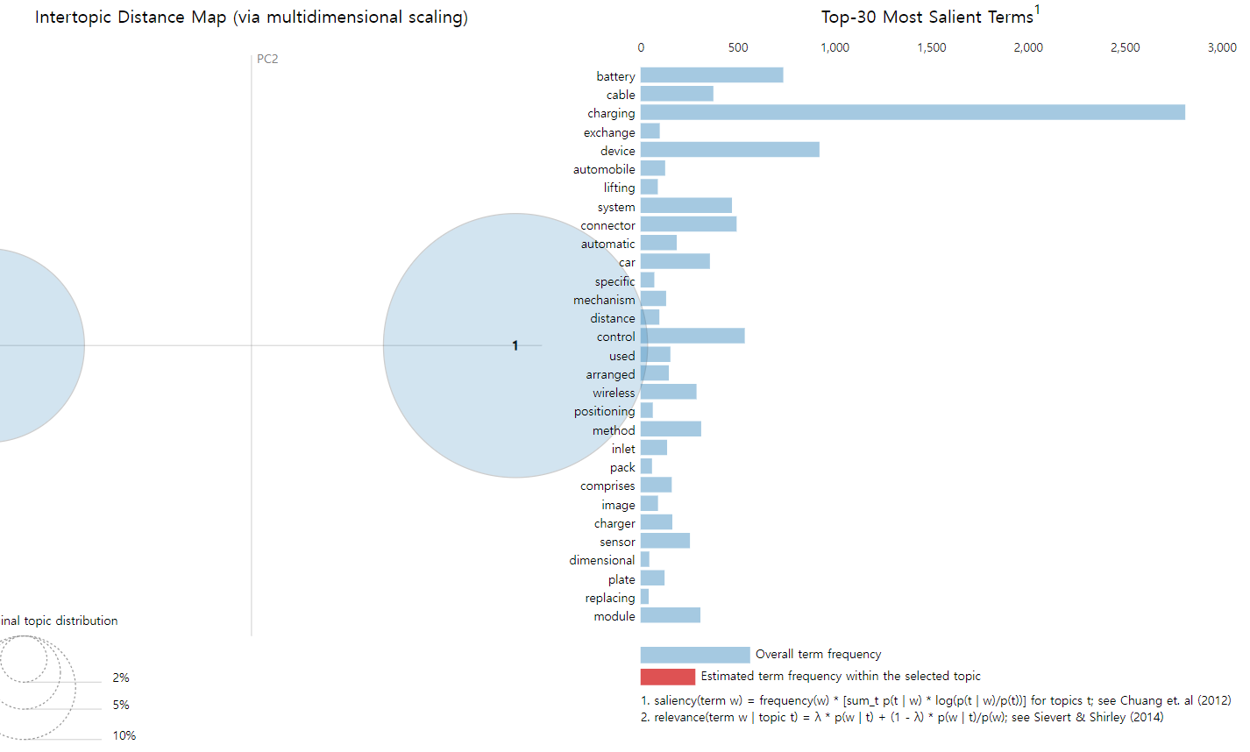
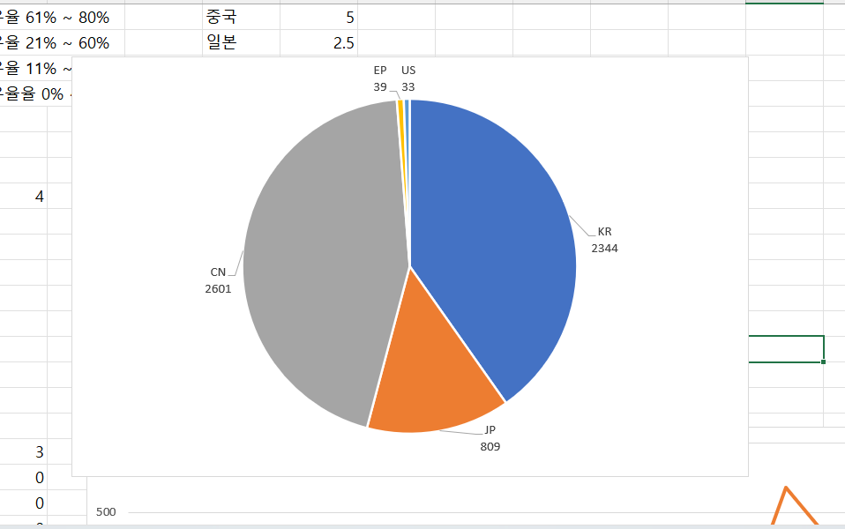
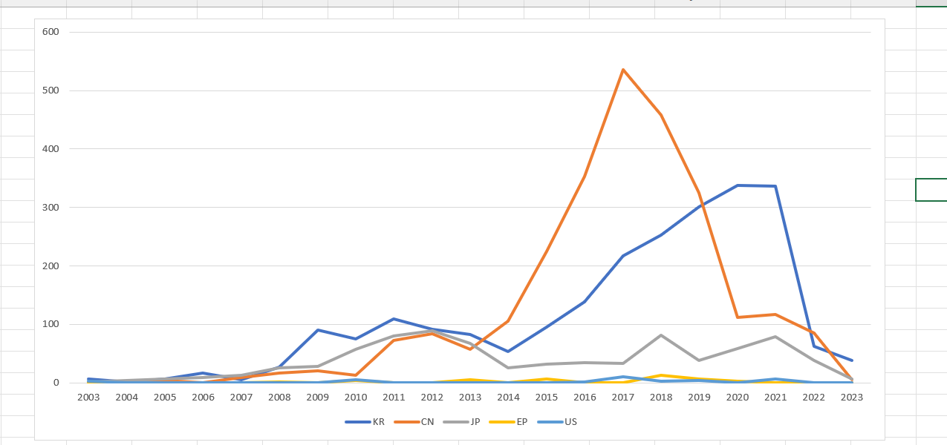






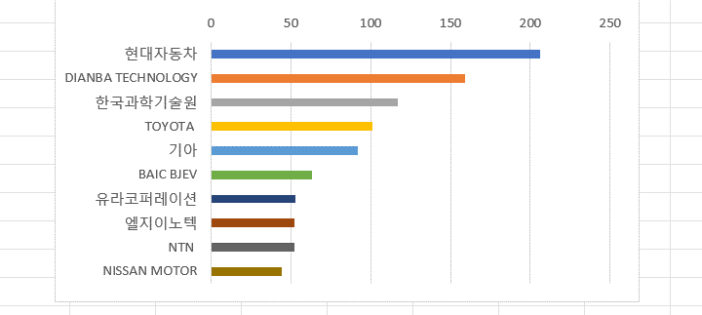
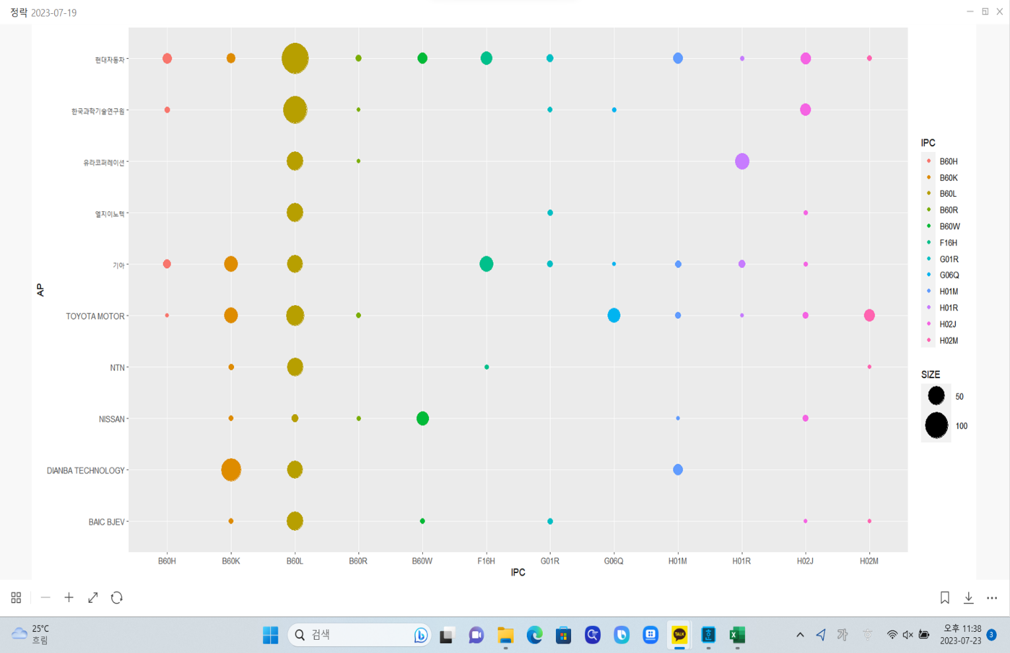
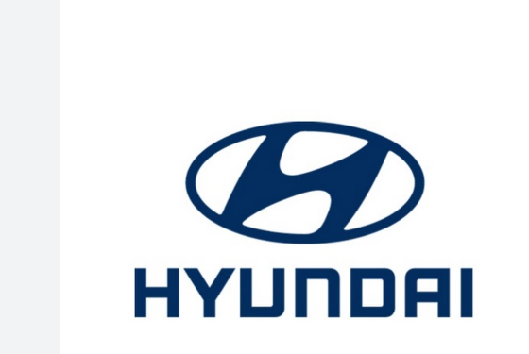



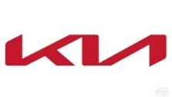



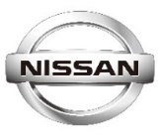

특허 빅데이터를 활용한 전기자동차 ACD 충전 기술에 관한 연구
A Study on Electric Vehicle ACD Charging
Automatic(robot) Charging Technology using Patent Big Data
1. 서론
4. 특허 빅데이터 분석
4-1 네트워크 분석
IPC코드 | 내용
B60L | 전기 추진차량의 추진
B60K | 차량의 추진 기관 또는 변속기(트랜스미션, transmission)의 배치 또는 설치； 복수의 다양한 원동기의 배치 또는 설치； 차량용 보조 구동장치； 차량용 계기 또는 계기판； 차량의 추진 장치의 냉각, 흡기, 배기 또는 연료 공급에 관한 배치
H02J | 달리 분류되지 않는 차량의 손질, 세척, 수리, 지지, 들어 올림 또는 이동
H01R | 관리, 상업, 재무, 관리 또는 감독 목적을 위해 특별히 적용된 정보 통신 기술 [ICT]; 달리 제공되지 않은 행정, 상업, 재무, 관리 또는 감독 목적에 특별히 적합한 시스템 또는 방법
H01M | 전력급전 또는 전력배전을 위한 회로 장치 또는 시스템;
H04F | 자석; 인덕턴스(Inductance); 변성기;
B60M | 전기적 추진차량을 위한 전력공급선 또는 레일에 따른 장치
E04H | 특정 목적의 건축물 또는 유사한 구축물
B60S | 달리 분류되지 않는 차량의 손질, 세척, 수리, 지지, 들어 올림 또는 이동
B25J | 매니플레이터(manipulater); 매니플레이터 장치를 갖는 실
G60F | 관리, 상업, 재무, 관리 또는 감독 목적을 위해 특별히 적용된 정보 통신 기술 [ICT]; 달리 제공되지 않은 행정, 상업, 재무, 관리 또는 감독 목적에 특별히 적합한 시스템 또는 방법
B60M | 전기적 추진차량을 위한 전력공급선 또는 레일에 따른 장치
G01M | 기계 또는 구조물의 정적 또는 동적 평형시험;
내연기관 차량
글로벌 탄소중립
전기차 보급 속도에 따라 전기차 충전 시장 또한 가파르게 증가함
사용자들의 직접 충전 시 발생할 수 있는 위험 및 사고방지와 점점 진보하는 현대사회에서 사용자의 편의성 극대화를 위해서라도 자동 충전 기술은 반드시 개발되어야 함
전기차 대체
특허 빅데이터 수집 후,
전기자동차 ACD 충전 기술 시장 동향 파악과 상용화를 위한 연구개발이 필요함
2. 전기자동차 ACD 충전 기술
전기차 충전
로봇
ACD
본 기술은 IPC코드 ‘B60L’, ‘H02J’가 핵심적으로 주를 이루고 있음
매니퓰레이터, 연결 프로세스와 관련된 IPC코드 또한 중심에 도출됨
4-1 자연어처리 분석
자동 전도성 충전을 위한 자동연결장치(ACD)를 적용하여 EV 충전 프로세스를 자동화하는 기술
충전기 주변으로 접근 시 운전자가 내리지 않고 자동으로 충전이 가능함
특수 커텍터를 적용한 차체 하부 솔루션과 기존 충전 인렛을 적용한 측면 솔루션이 고려되는데
ACDS(ACD Sidebody), ACDU(ACD Underbody) 두 가지 기술이 존재함
무선 충전 관련 키워드의 비중이 가장 크며, 뒤로는 자동(로봇)충전 관련 키워드가 도출됨
무선 충전에서 자동(로봇) 충전으로 연구개발이 진행되고 있다고 판단됨
충전구 연결(도킹), 차량 및 충전구 감지 기술은 많은 연구개발이 진행중임
차량 위치 정렬 기술에 대한 분명한 수단은 연구개발 중인 것으로 보임
3. 특허 동향 분석
3-1 연도별 출원 동향
5. 향후 연구개발 방향
T
E
S
L
A A
C
D
U
특허
공개
미
공
개
구
간
중국, 한국, 일본 등에서 전체의 약 70% 정도의 특허 출원이 이루어졌으며, 현재까지도 꾸준히 증가하는 추세를 보임
특히, 2014년 ‘TESLA’의 ‘ACDU’ 특허 공개 이후 특허 출원은 빠른 속도로 증가하고 있음
미래에는 전기차 또한 하나의 휴대용 기기로 자리매김할 것으로 예측되며,
휴대용 전기차 플랫폼도 개발될 것임
휴대용 전기차 충전기는 단순 충전 뿐만 아니라 다양한 작업을 수행할 것임
고객 경험(CX)을 기반으로 사용자의 패턴을 분석하여 주기적으로 업그레이드된
소프트웨어(s/w)를 제공할 것임
KEY POINT
CX
DX
Customor experience
Digital transformation
Data collection and pattern recognition
Continuous software updates
3-2 상위 출원인 동향
자동차 관련 기업을 다수 보유한 현대자동차가 가장 많은 특허를 가지고 있음
6. 결론
6-1 결론
6-2 시사점
특허 동향 파악결과,
중국, 한국, 일본은 많은 특허를 출원하였으며,
본 기술은 꾸준히 성장 중임
특히, ‘TESLA’의 특허 공개 이후 빠른 성장세를 보임
주요 출원인 동향 분석결과,
자동차 관련 업계 뿐만 아니라 전기, 전자, 기계 관련
업계에서도 많은 특허를 출원하였음
특허 빅데이터 분석 결과,
IPC코드 ‘B60L’, ‘B60K’, ‘B25J’ 등 전기 차량 및
매니퓰레이터(로봇팔)와 관련된 기술의 특허를
중심으로 출원이 이루어짐
무선 충전에서 ACD 충전으로 연구개발방향이
진행중이며, 차량 위치 정렬 기술에 대한 분명한
수단은 연구개발 중인 것으로 보임
오늘날 환경 문제에 따른 글로벌 탄소중립 속에서 전기차 시장은 더욱 성장할 것임.
향후 미래에 전기차 충전 플랫폼은 충전 외에도 다양한 작업을 수행할 수 있을 것으로 예측됨
고객경험(CX)을 기반으로 사용자의 안전과 신뢰를 보장하는 것이 최우선으로 생각되며, 기존 설치된 충전 플랫폼을 개선 및 변형하여 공간 제약으로 인한 문제와 비용 절감도 가능한 기술로 거듭나야 할 것임
하지만 ACD기반 로봇충전의 포지셔닝 및 페어링에 대한 표준화와 충전 인프라 확충이라는 필수적으로 이루어져야 할 과제가 존재함
상위 출원인과 IPC코드에 대한 버블차트 분석결과,
IPC코드 ‘B60L’에 속한
특허를 많이 출원하였음
대부분의 상위 출원인은 IPC코드 ‘B60K’에 속한 특허를 가지고 있음
Dawon Kim, Jeongrak Son, Gyeongeun Kim, Eunji Jo, Jiho Kang, Sunghae Jun and Sangsung Park

